Slide 2
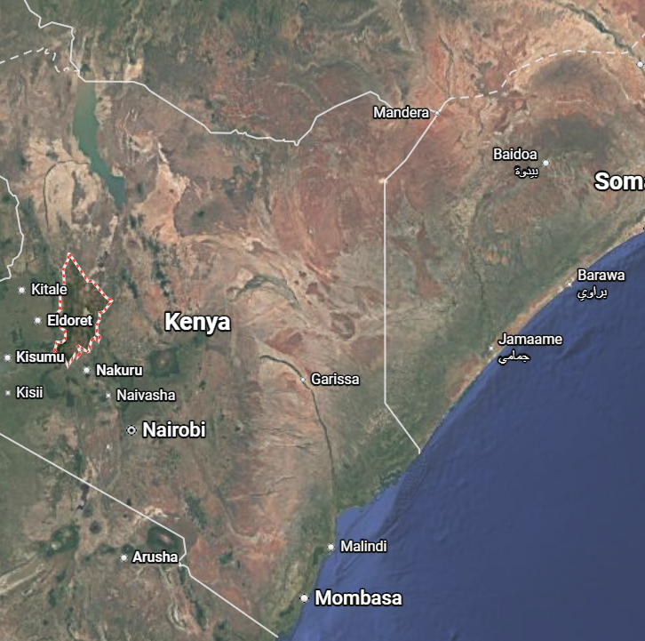
Att överleva i klimatkrisens spår
Diakonia i Kenya
I distriktet Baringo förvärrar klimatkrisen en redan utsatt situation.
Torka och resursbrist får en rad konsekvenser, och förvärrar redan existerande problem som t ex: - Svält - Färre barn i skola - Barnäktenskap och könsstympning - Beväpnade konflikter om betesmark - Kvinnor (och speciellt änkor) är i många fall rättslösa och får enligt sed t ex inte äga mark trots att de står för det mesta av arbetet med att skaffa mat.

Slide 3
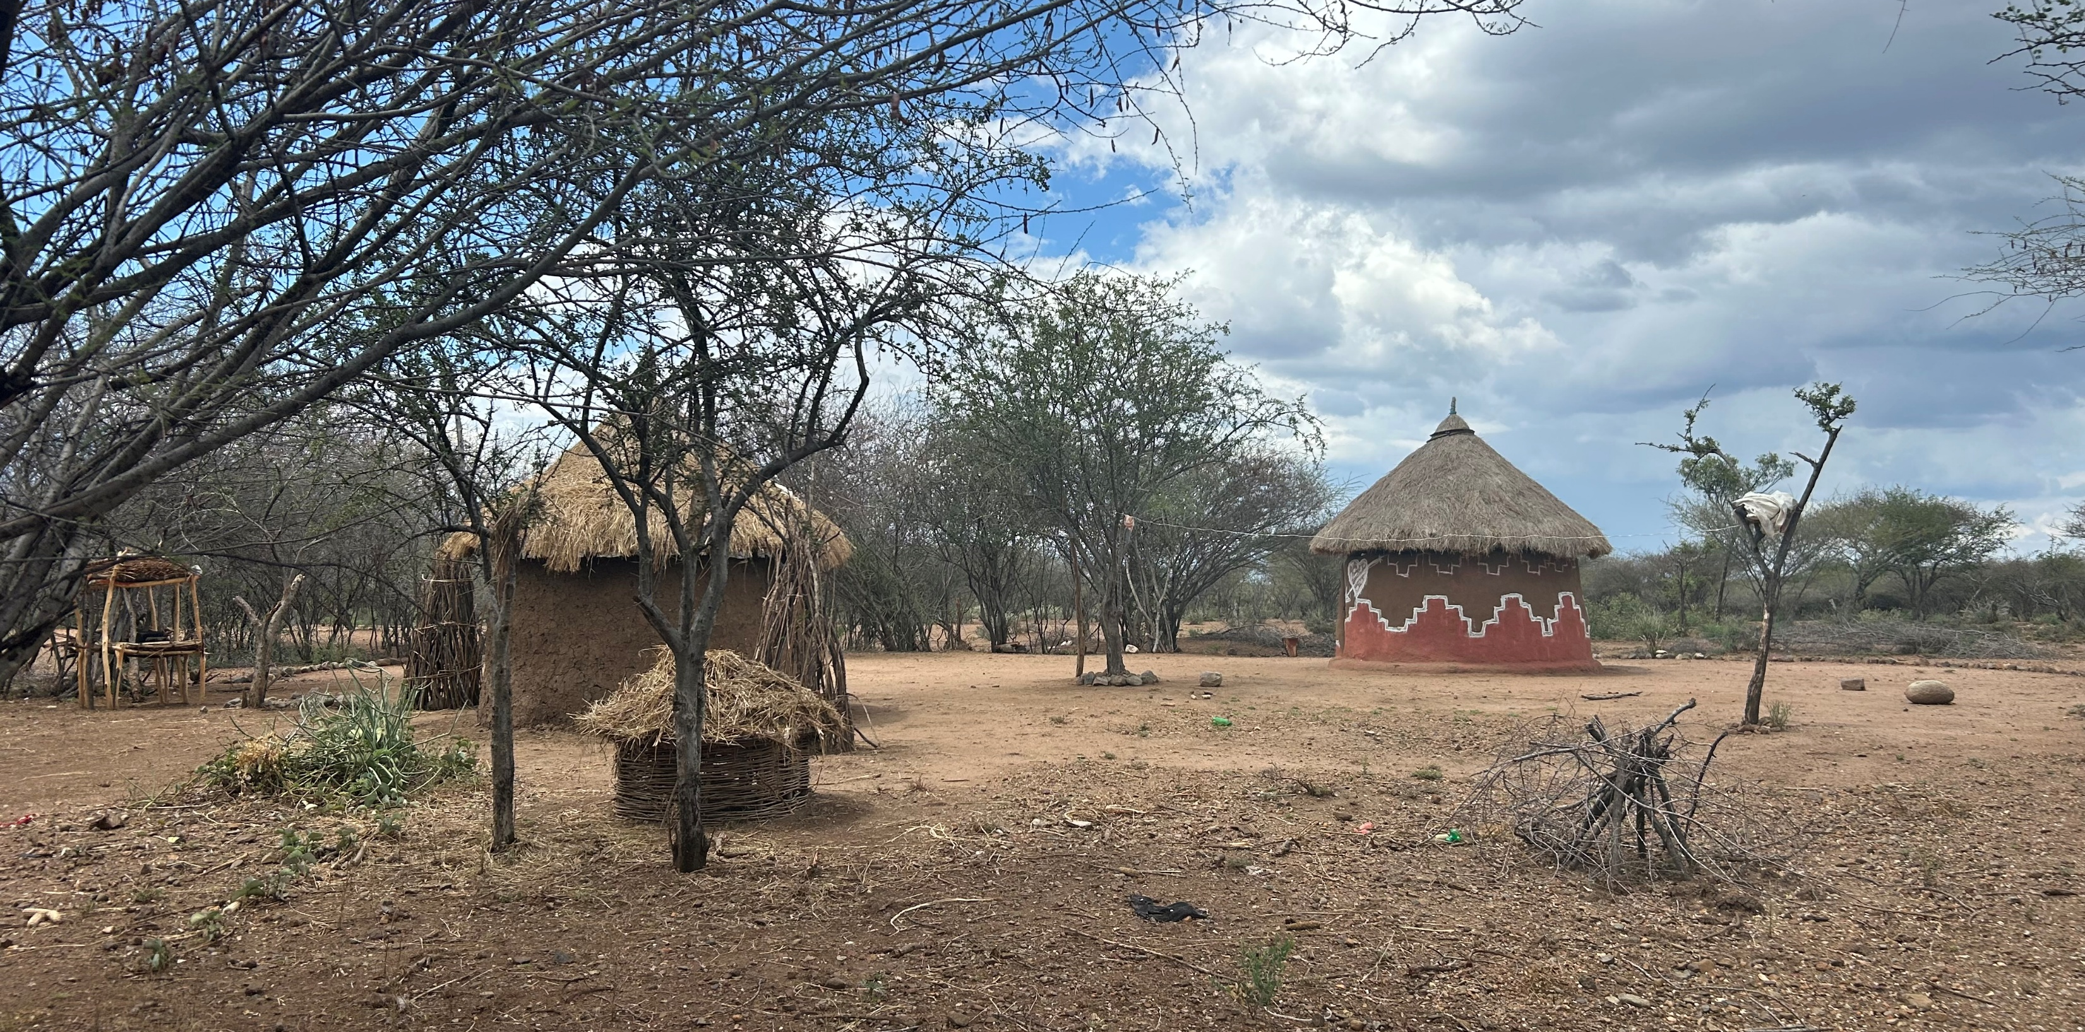
En av byarna utanför Chemolingot, Baringo, Kenya

Slide 4
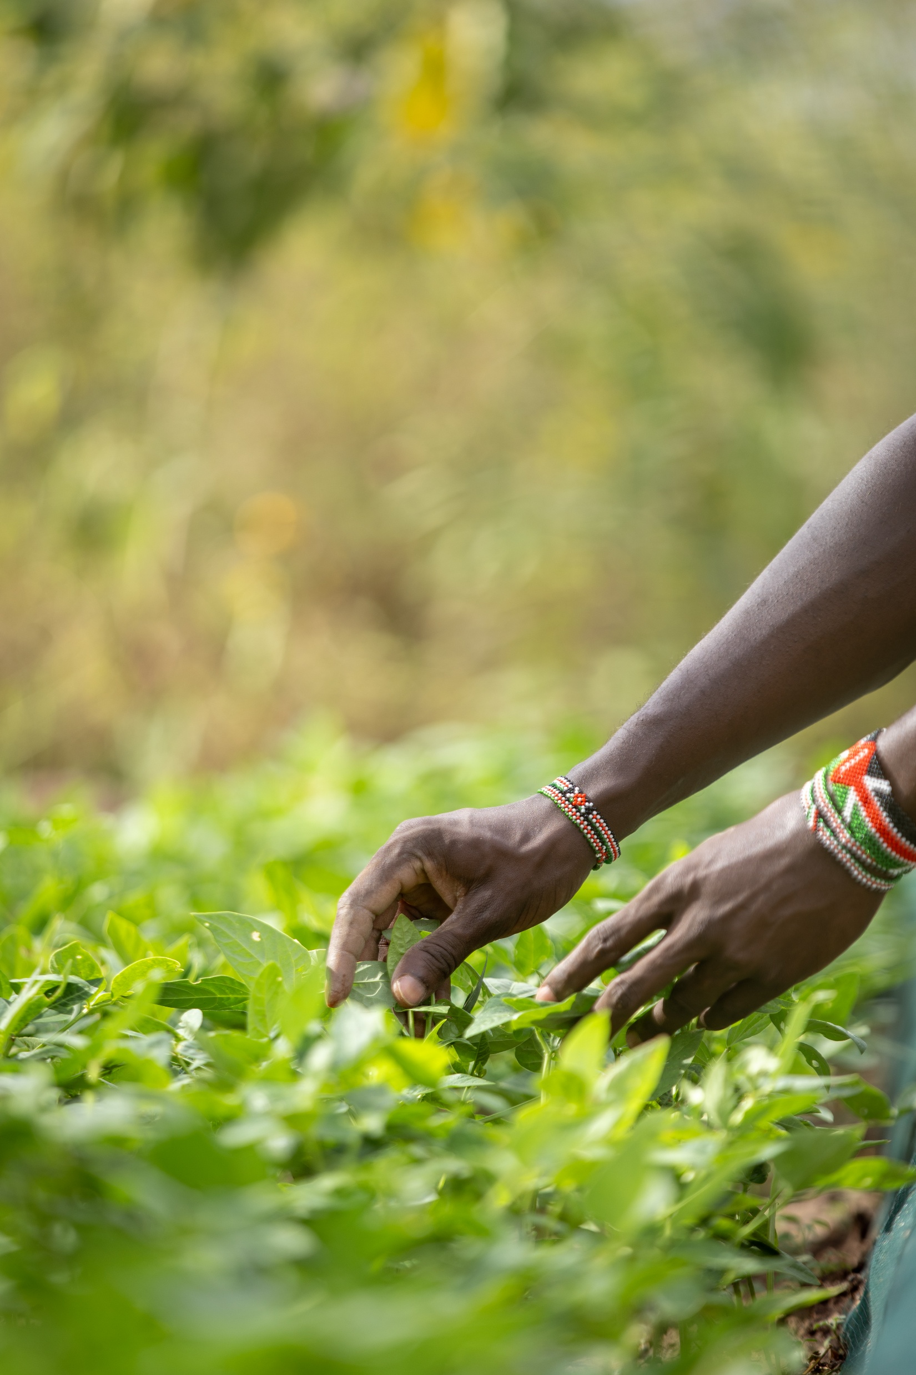
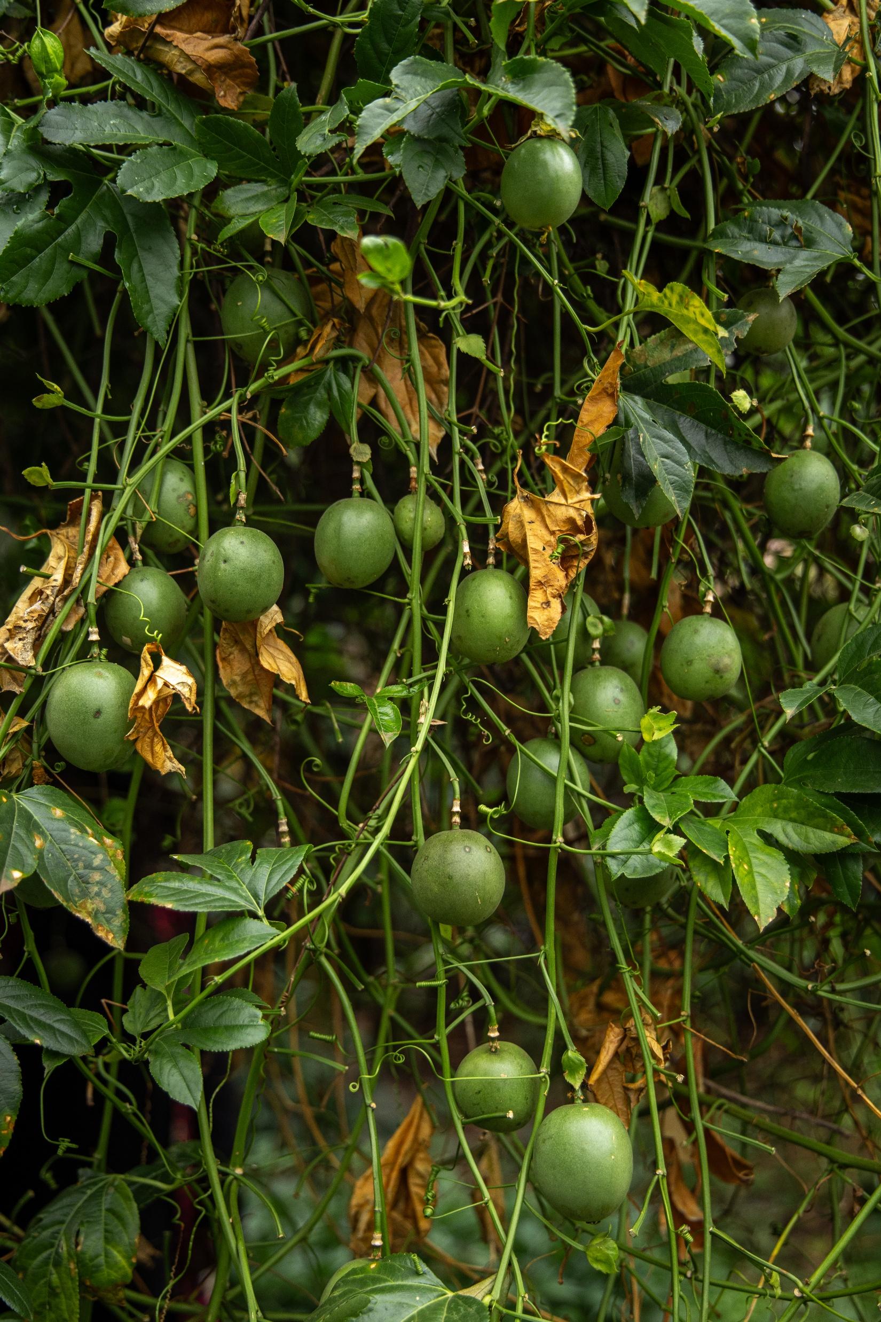
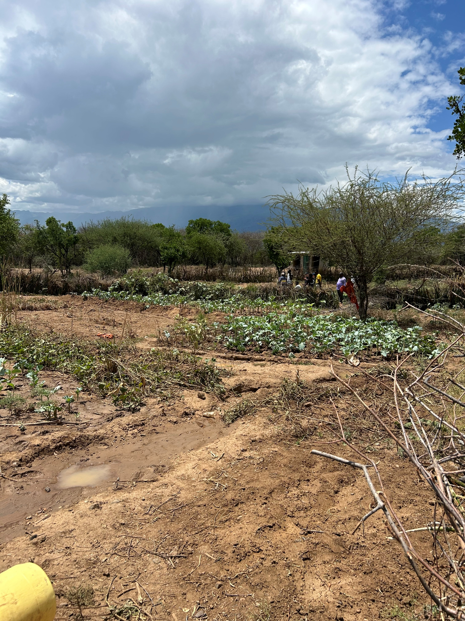
Men det finns hopp!

Slide 5
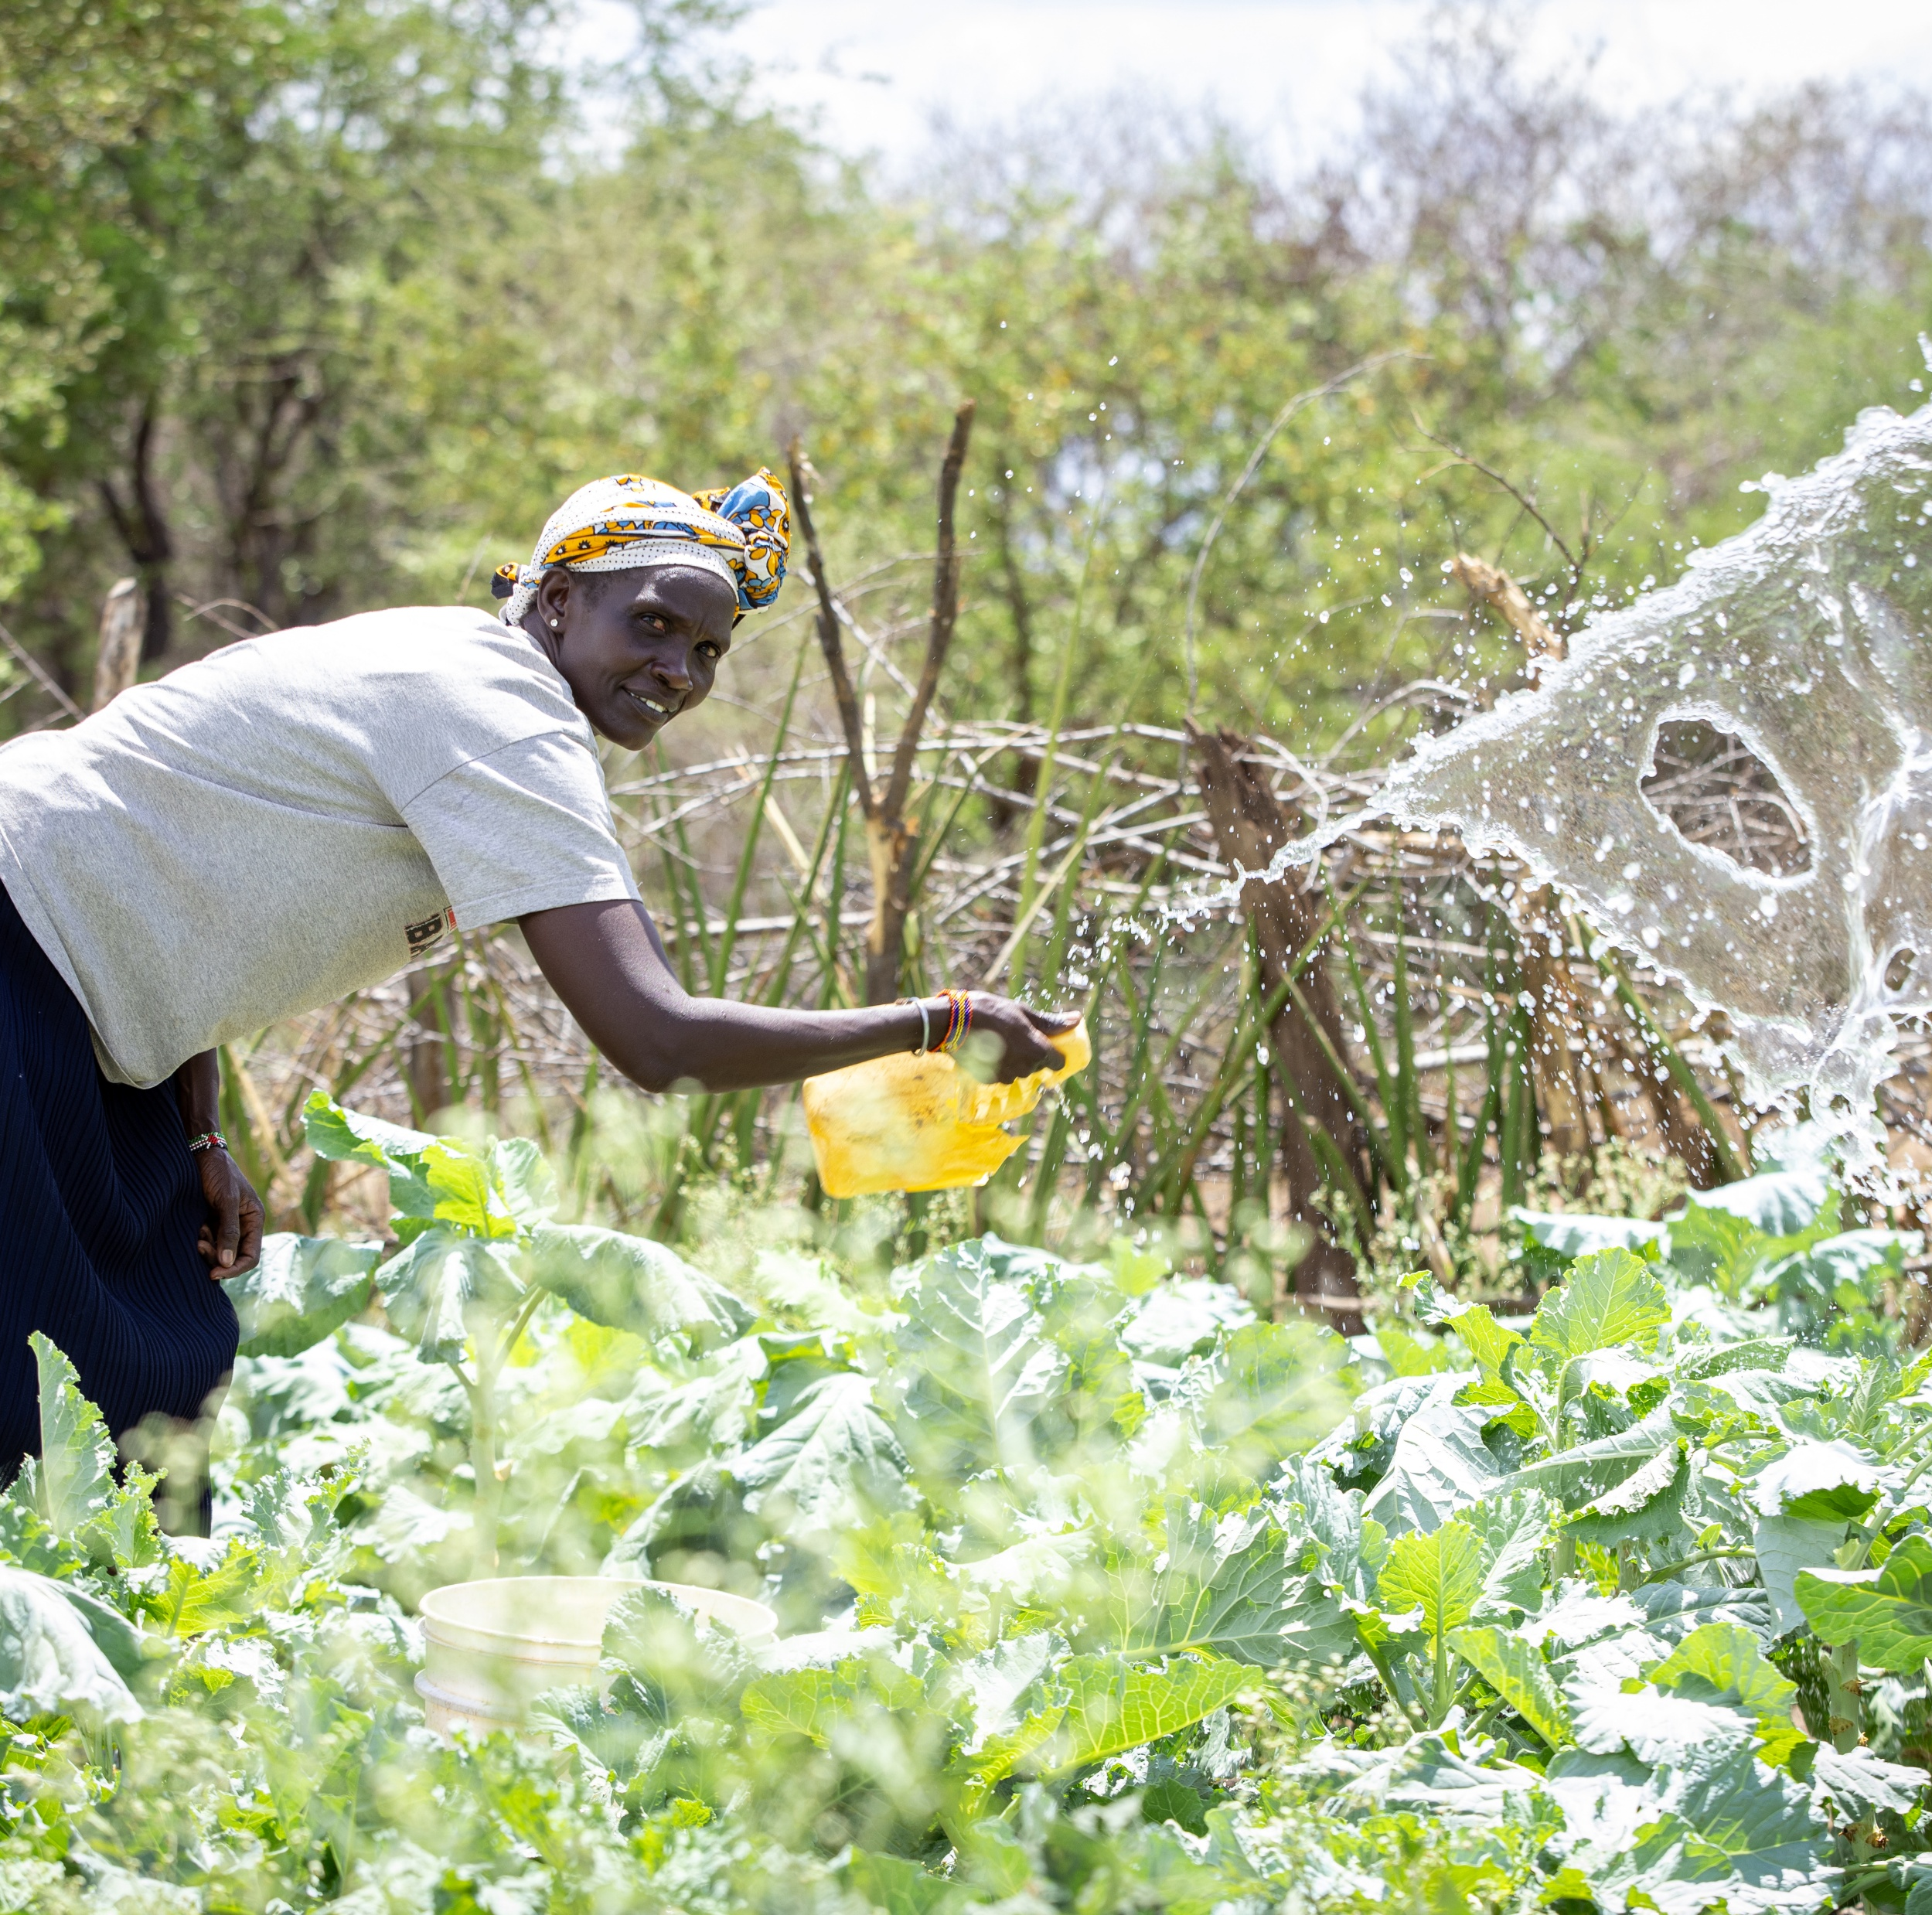
Ett hopp som spirar!
Lösningarna finns!
Diakonia och CIM, Christian Impact Mission
Hållbara odlingsmetoder och bevattningshjälp leder till större skördar.
När familjen är mätt kan resten säljas på marknaden och ge pengar till barnens skolgång
När både barn och vuxna får utbildning kring ex. barnäktenskap ökar hela samhällets förståelse och både barnäktenskap och könsstympning minskar
Konflikter förebyggs genom försoningsarbete och att kringströvande herdar istället ges möjlighet att slå sig ner och odla. Då kan grannar hjälpa varandra istället för att konkurrera om betet.

Slide 6
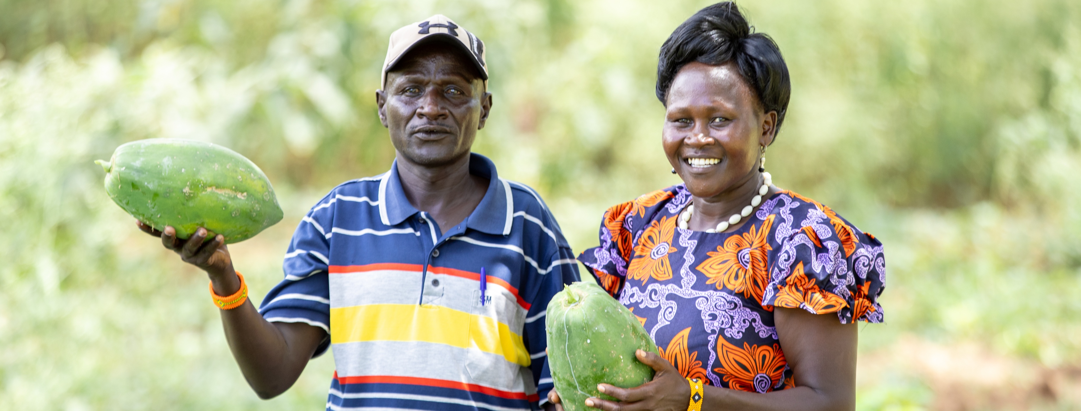
Tack för din gåva!

